Slide 1
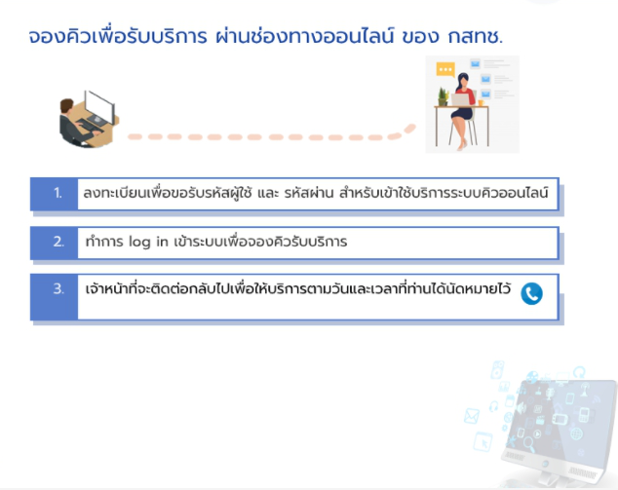
1. การต่ออายุใบอนุญาตทดลองประกอบกิจการกระจายเสียง
กรณีได้ทำการยืนยันตนเองแล้ว
สามารถเข้าใช้งานระบบการยื่นคำขออนุญาตทางอิเล็กทรอนิกส์ สำหรับผู้ประกอบกิจการกระจายเสียงและกิจการโทรทัศน์ (ระบบ E-BCS)
ได้ทาง >> https://bcsservices.nbtc.go.th/eservices/
กรณียังไม่ได้ทำการยืนยันตนเอง ท่านสามารถ จองคิวเพื่อขอรับบริการในการ ยืนยันตนเองออนไลน์ ได้ทาง >>> https://bcsservices.nbtc.go.th/queue/
หรือ ท่านสามารถ ไปยืนยันตนเอง ที่สำนักงาน กสทช. เขต / ภาค ได้ด้วยตนเอง
การให้บริการด้านกิจการกระจายเสียงและโทรทัศน์
เนื่องจากสถานการณ์ระบาดของเชื้อไวรัส COVID-19 สำนักการอนุญาตประกอบกิจการกระจายเสียงและโทรทัศน์ (ปส.)
สำนักงาน กสทช. ขอแจ้งการให้บริการเกี่ยวกับการประกอบกิจการกระจายเสียงและกิจการโทรทัศน์ ในช่วงสถานการณ์การแพร่ระบาดของเชื้อ COVID – 19
โดยจะเปิดให้บริการทางช่องทางออนไลน์เท่านั้น
เวลาทำการ ตั้งแต่ 08.30 - 16.30 น.
2. การขอรับบริการ เกี่ยวกับการประกอบกิจการอื่น ๆ หรือ ขอคำปรึกษาด้านอื่น ๆ
สามารถจองคิวเพื่อขอรับบริการได้ทาง >>> https://bcsservices.nbtc.go.th/queue/

